Slide 1
Séminaire DCGP – 14 Octobre 2022 L’industrie et le MDN [SHCC – SYSTÈMES DE COMBAT DE LA CLASSE HALIFAX] Leçons Apprises
SOUS-MINISTRE ADJOINT (MATÉRIELS)
Directeur Général – Gestion du Programme d’Équipement Maritime (DGGPEM)
Kris Hildebrandt
GBGS Député 5/5-1 Systèmes de gestion de combat et de détection, Grands bâtiments de guerre de surface La Haute [Techniques] Programme / Gestionnaire des Opérations
CAN UNCLASSIFIED

Slide 2
Ordre du Jour
Aujourd’hui, le Thème / Message
Le lien entre les leçons apprises et la gestion des connaissances
CSES Leçons apprises
Le démarrage / transition / état stable / horaire
Les plans / rapports / entreprises / processus d’entreprise / ‘Tabletops’
Valider le rendement de l'entrepreneur (Vérification des Matrices de Référence Croisée (VMRC) listes ne correspond pas vérifié les capacités)
La gestion du rendement
Préparer la scène… perspective
Avoir des exigence clair dans un contrat: Pourquoi c’est important
Perspective and Annoncé de contrat explicite ou implicite
De se départir de pensées …
Questions

Slide 3
Aujourd’hui, le Thème / Message
Appliquer les leçons connu dans le passé pour apprendre et acquérir les connaissances visant à aider les situations à venir

Slide 4
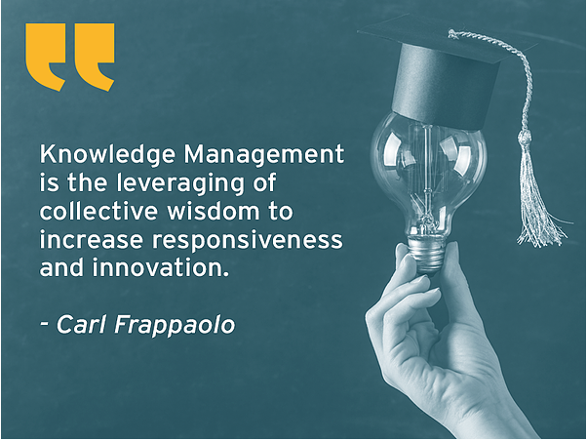
Le lien entre les Leçons Apprises et la Gestion des Connaissances
Ces paroles illustrent l’importance derrière les leçons apprises et le lien à - « Gestion du savoir »
L’échange de renseignements et l’application des leçons apprises, mène à de meilleure projets et prestation de services, la réduction des coûts, l’amélioration des processus et une plus forte performance organisationnelle
Le principal lien entre les leçons apprises et la gestion des connaissances est un transfert explicites, implicites et connaissances tacites et appliquer les leçons apprises…

Slide 5
CSES leçons Apprises – les WiiFM
Le démarrage / transition / État stable
Prévoir suffisamment de temps et d’espace pour faciliter le transfert des connaissances et des leçons apprises
Contribuer à la croissance des capacités de soutien en service des entrepreneurs (ils n’ont pas l’avantage de notre expérience ou de nos connaissances) – relationnelle vs. transactionnels
Les plans / Rapports / processus / inter-entreprises
Valider le rendement de l'entrepreneur (la vérification croisée de la matrice de référence (VCRM) listes ne correspond pas vérifié les capacités)
L’accent sur les capacités versus des listes de vérification – adopter un bon nombre à un, un à plusieurs approche (c.-à-d., les multiples exigences du contrat sont nécessaires pour fournir un soutien technique - définir ce que ces sommes et où il y a des lacunes, utiliser soit des scénarios de simulation, ou permettre à l’entrepreneur d’utiliser une expérience antérieure qui démontre la capacité désiré)
La gestion du rendement
Appliquer une approche « universelle » ne donneront pas lieu à des résultats positifs
La flexibilité dans le contrat et l'énoncé du travail afin de permettre une mise à jour de la spécification des exigences de rendement de l’expérience est acquise

Slide 6
Préparer la scène … Point de Vue!
Chercher à comprendre
Plus que …
d’être COMPRIS

Slide 7
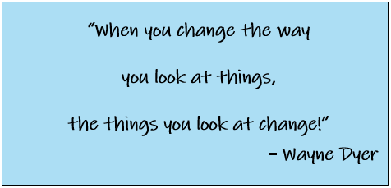
Changer notre faꞔon de voir les choses … une Perspective Nouvelle & RENOUVELÉ

Slide 8
Contrat Clairement Définis Exigences et Perspective: Pourquoi c’est important

Slide 9
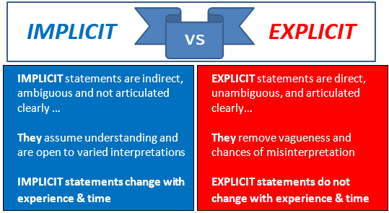
Déclarations implicite vs. explicite

Slide 10
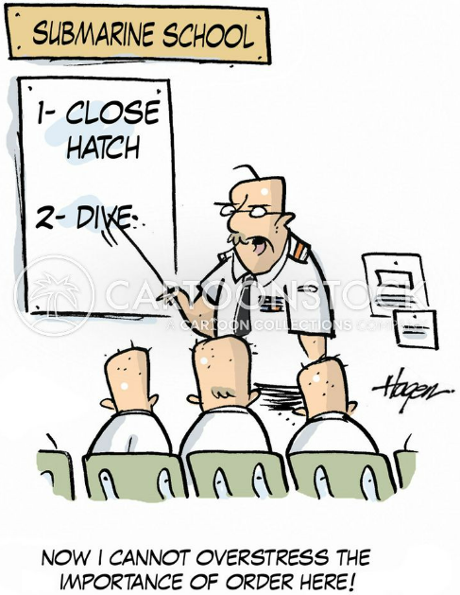
Exigences explicites: Pourquoi c’est important

Slide 11
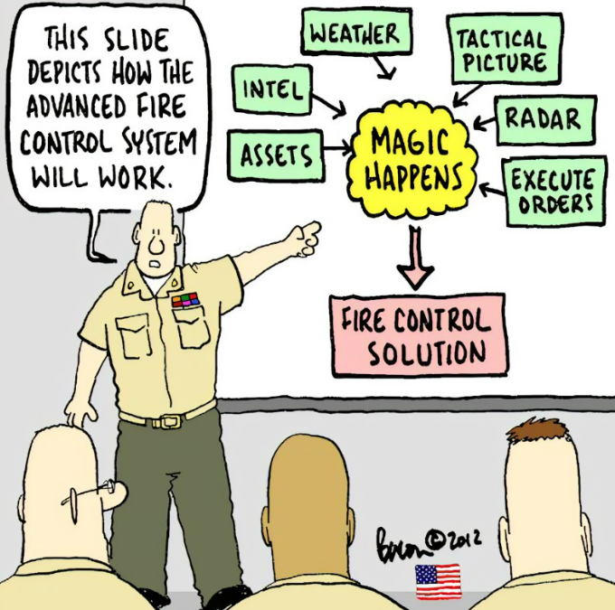
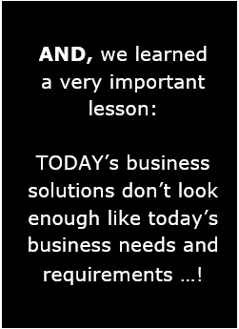
Épreuve du temps … le temps lié Solutions & Perspective

Slide 12
De se départir de pensées …
Il y a un axiome urbains qui dit:
Leçons apprises : Rarement remémorer : Rapidement oublié
Examiner les leçons apprises tôt / souvent – documenter régulièrement
Éviter de faire des leçons apprises seulement par processus
S’assurer que les principaux membres de l’équipe du projet y ont accès - ne pas attribuer à un membre subalterne de l’équipe
Élaborer des exigences du contrat claires et explicites
éviter l’ambiguité, vague des exigences implicites
Au moment d’examiner et de fournir une rétroaction sur les documents contractuels profiter de l’occasion pour un transfert de connaissances
Prévoir suffisamment de temps pour votre entrepreneur pour acquérir des connaissances grâce à des leçons d’expérience
Lors de l’évaluation du rendement, vous assurer que votre méthode met l’accent sur les capacités, et non pas les listes d’exigences

Slide 13
Questions!?

